Slide 1





Slide 2



VÒNG QUAY KÌ DIỆU
5
10
15
45
40
20
25
35
30

Slide 3





Thứ … ngày … tháng … năm..

Slide 4


Slide 5


1
Số
?
a)
Thừa số | 5 | 5 | 5 | 5 | 5 | 5 | 5 | 5
Thừa số | 3 | 5 | 7 | 9 | 2 | 4 | 6 | 8
Tích | 15 | ? | ? | ? | ? | ? | ? | ?
25
35
45
10
20
30
40

Slide 6
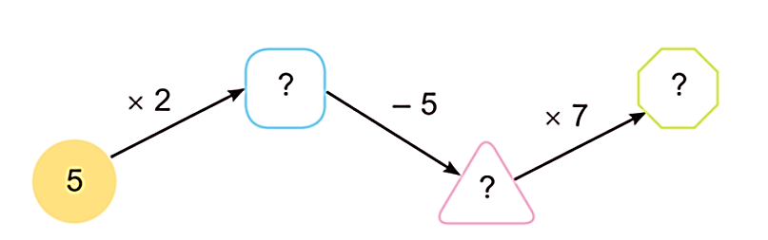
b)
10
35
5

Slide 7
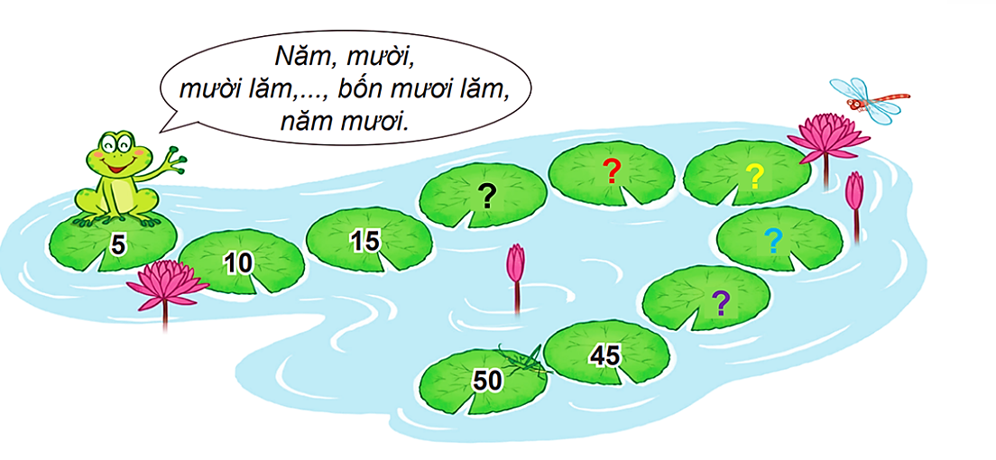
2
Đếm thêm 5 rồi nêu số còn thiếu.
25
30
20
35
40

Slide 8

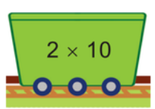
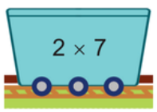
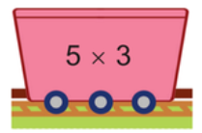
a, Chọn toa tàu ghi phép tính
có kết quả lớn nhất.
3
5 x 3 = 15
5 x 2 = 10
2 x 10 = 20
2 x 7 = 14
A
B
D
C

Slide 9
b, Chọn toa tàu ghi phép tính
có kết quả bé nhất.
3
5 x 3 = 15
5 x 2 = 10
2 x 10 = 20
2 x 7 = 14
A
B
D
C

Slide 10
Bác Hòa làm ống hút bằng tre thay ống nhựa. Mỗi đoạn tre làm được 5 ống hút. Hỏi với 5 đoạn tre như vậy, bác Hòa làm được bao nhiêu ống hút?
4
Bài giải:
Với 5 đoạn tre như vậy, bác Hòa làm được số ống hút là:
5 x 5 = 25 (ống hút)
Đáp số: 25 ông hút

Slide 11


